Slide 1

LA COMUNICACIÓN: FUNCIONES COMUNICATIVAS
Lenguaje y Comunicación – Primer y Segundo Nivel
Profesora: Elizabeth Muñoz Cañulef

Slide 2
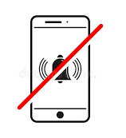
Objetivos de aprendizaje
Reconocer que la comunicación tiene diversos propósitos que se manifiestan en cada mensaje.
Identificar la intencionalidad de los menajes a través de las funciones del lenguaje en distintos mensajes.
No olvide silenciar su celular

Slide 3
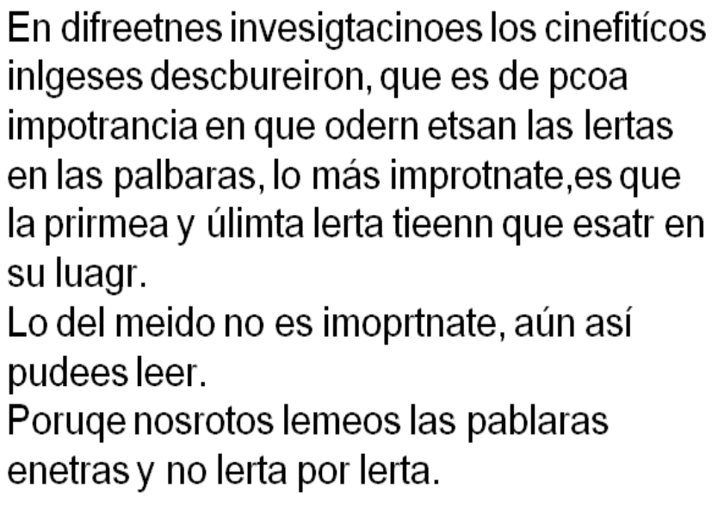
LEAMOS
¿Qué les parece lo que dice este fragmento?

Slide 4
Funciones del Lenguaje
La función principal del lenguaje humano es comunicar, pero funciona de distintas maneras según el tipo de mensaje que queramos transmitir.
En este sentido, se reconocen seis usos o funciones en el lenguaje.
APELATIVA
EMOTIVA
POÉTICA
DISCURSIVA O REFERENCIAL
FÁTICA
METALINGÜÍSTICA

Slide 5
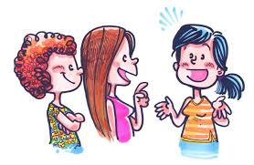
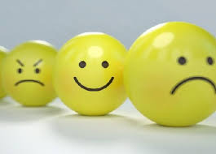
1. Función Emotiva o expresiva
Es la manifestación de emociones, sentimientos, sensaciones, etc. del emisor.
Se enuncia en Primera persona (yo, nosotros)
Ejemplos:
¡Estoy feliz de estar contigo!
Me siento abrumada por tanto trabajo.
Es un orgullo estar aquí hoy.

Slide 6
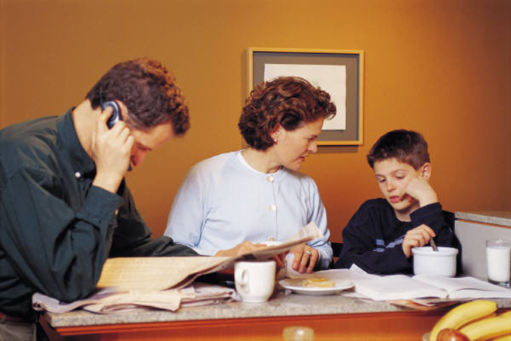
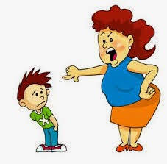
2. Función Apelativa
Se encuentra presente en reglamentos, recetas, órdenes, peticiones, preguntas, textos dramáticos, etc.
Se espera una respuesta del receptor.
Ejemplos:
¿Hiciste tu tarea?
Préstame tu lápiz, por favor.
Lea su prueba antes de responder.

Slide 7
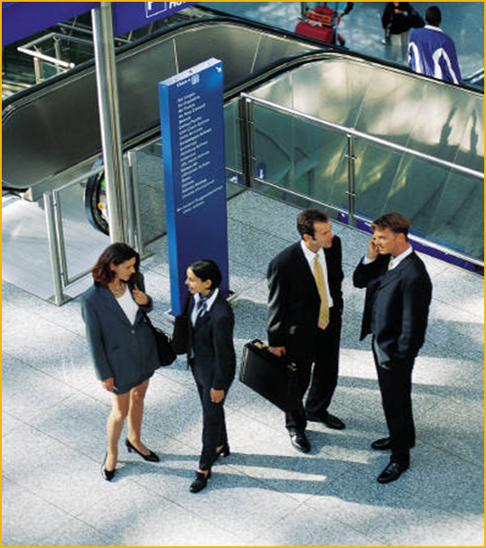
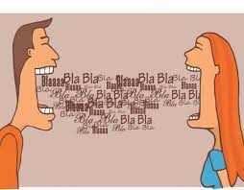
3. Función Referencial
Es cuando se quiere informar, narrar, caracterizar, definir, clasificar, etc. y se encuentra preferentemente en informes, narraciones, descripciones y exposiciones.
Ejemplos.
A las cinco tenemos reunión.
Mañana terminaré el informe
Éste es el Colegio de Adultos CCAP.

Slide 8
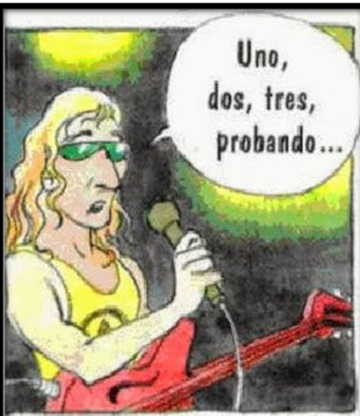
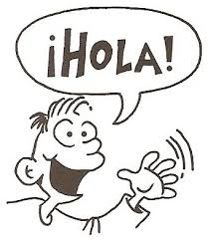
4. Función Fática
Se usa al iniciar, mantener y finalizar una situación de comunicación y, cada cierto tiempo, verificar el estado del canal de comunicación.
Ejemplos:
Aló … ¿Me escuchas?
Buenos días.
Hasta luego.
Entendiste?
Chao

Slide 9
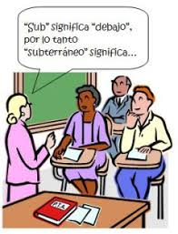
5. Función Metalingüística
Se centra en el código, porque reflexiona sobre el lenguaje mismo. Por ejemplo, al buscar el significado de una palabra.
Su objetivo es corregir o aclarar aspectos del lenguaje.
Manzana es sustantivo común...
Ejemplos:
¿Cómo se escribe la palabra…?
El uso de comas ayuda a entender la intención del mensaje.

Slide 10
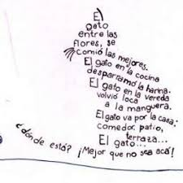
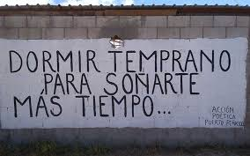
6. Función Poética
Se centra en cómo se organiza el texto y en el uso de las palabras. Tiene que ver con la literatura, pero también se usa en publicidad y en los refranes, dichos y cartas de amor.
El elemento común es la belleza del mensaje en sí mismo.
Ejemplos:
- Inca Kola, la bebida del Perú.
- Al que madruga, Dios le ayuda.
- Mi corazón arde de amor por ti

Slide 11


Ahora veamos el siguiente video que nos muestra ejemplos…
https://www.youtube.com/watch?v=kga1lDKjYUE

Slide 12

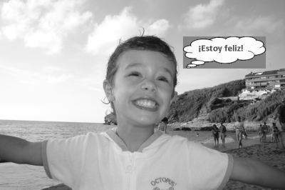
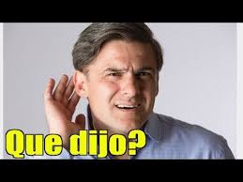
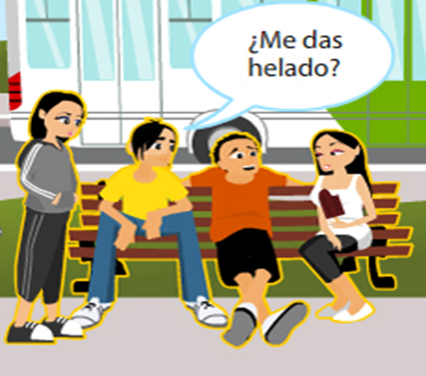
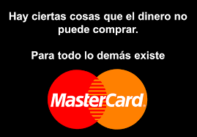
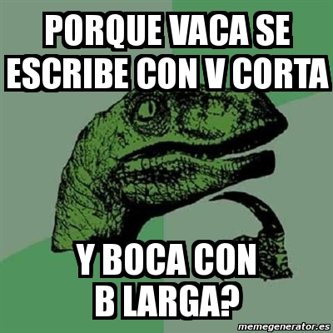
Reconozcamos las funciones presentes

Slide 13

PRACTIQUEMOS
Cuando en el mensaje predomina la intención de entablar la comunicación, estamos frente a la función……..……..del lenguaje.
FÁTICA
Si Ana le dice a su hermano: ¡Quítate de ahí!, su mensaje cumple función …………………….
APELATIVA

Slide 14
La función ………… se relaciona directamente con el código.
METALINGÜÍSTICA
Cuando manifestamos nuestros sentimientos en los mensajes que emitimos, estamos frente a la función…………………..del lenguaje.
EXPRESIVA
La función que se relaciona directamente con la mejora del código es la función………………….
METALINGÜÍSTICA

Slide 15
1. LA FUNCIÓN DEL LENGUAJE QUE SE CENTRA EN EL CONTENIDO SE LLAMA
A) EXPRESIVA
B) APELATIVA
C) METALINGUISTICA
D) REFERENCIAL
2. LA FUNCIÓN APELATIVA DEL LENGUAJE BUSCA:
A) INFLUIR SOBRE EL RECEPTOR
B) INFORMAR AL OYENTE ACERCA DEL EMISOR
C) MANTENER LA COMUNICACIÓN
D) ACLARAR UN TÉRMINO.

Slide 16
3. BUSCAR UNA PALABRA EN EL DICCIONARIO CORRESPONDE A LA FUNCIÓN
A) EXPRESIVA
B) APELATIVA
C) METALINGÜÍSTICA
D) FÁTICA
4. ¿QUÉ EJEMPLO CORRESPONDE A LA FUNCIÓN FÁTICA DEL LENGUAJE
A) HACE MUCHO CALOR EN ESTOS DÍAS
B) HOLA, ¿HAY ALGUIEN?
C) NECESITO RESPIRAR, LA MASCARILLA ME AHOGA.
D) ¡QUÉDATE QUIETA!

Slide 17
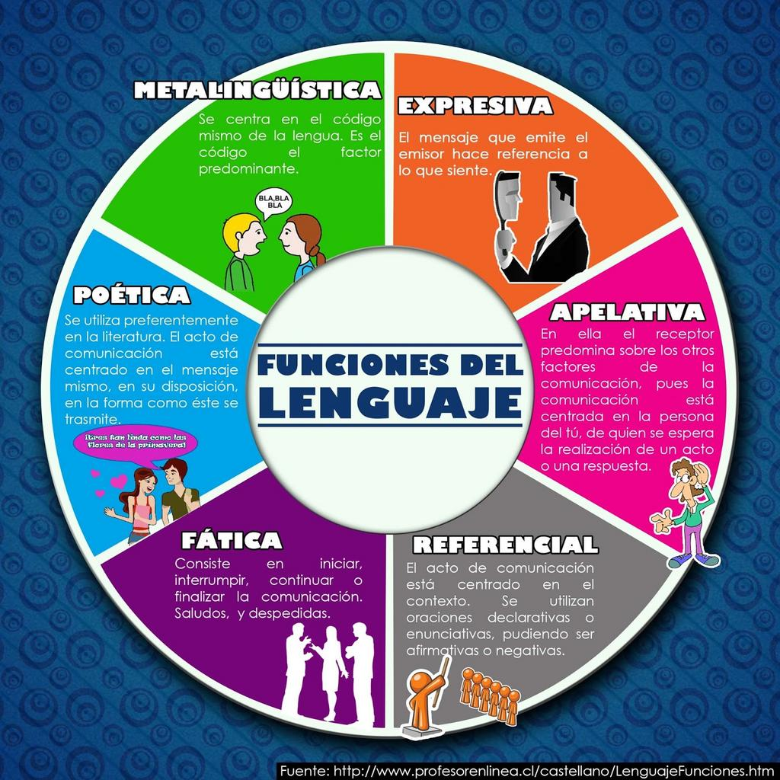
Resumen

